Slide 1
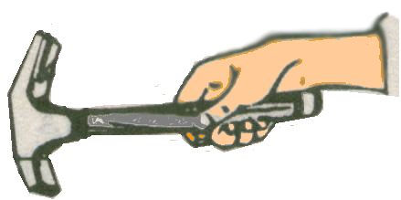
Búa nhổ đinh
O
1
Tiếp tục
O
O
2
Nhổ đinh
Hình 15.3
Quay lại Vật lý 6

Slide 2
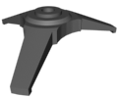
0
10
20
20
10
0
1- Khi OO₁ = 10cm và OO₂ = 20cm => F₁ = ….N ; F₂ = ……N
2- Khi OO₁ = 10cm và OO₂ = 10cm => F₁ = ….N ; F₂ = ……N
3- Khi OO₁ = 10cm và OO₂ = 5cm => F₁ = ….N ; F₂ = ……N

